Slide 1
TEMEL EĞİTİMDEN ORTAÖĞRETİME GEÇİŞ SINAV SİSTEMİ TANITIMI

Slide 2
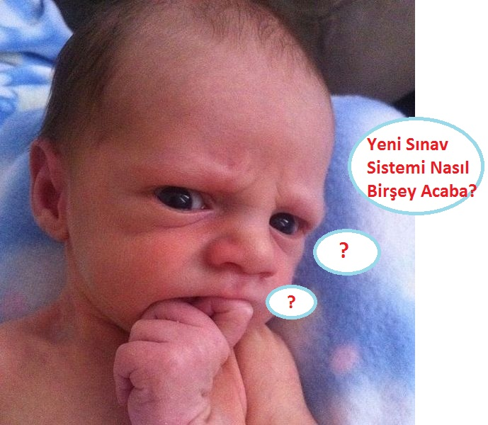

Slide 3
Temel Eğitimden Ortaöğretime Geçiş
Eğitimin doğasında var olan değişim ve gelişime paralel olarak, ortaöğretime geçişe dair yeni uygulamanın işlevsel, sürdürülebilir ve esnek bir nitelik göstermesi büyük önem taşımaktadır.

Slide 4
Temel Eğitimden Ortaöğretime Geçiş
Bu çerçevede, öğrenci, öğretmen ve okul arasındaki ilişkiyi güçlendirmeyi hedefleyen eğitim politikamızın gereği olarak, ortaöğretime geçiş uygulaması güncellenmiştir. Yeni uygulamanın temel niteliği, öğrenci başarısını anlık
bir performansa dayalı olarak değil, geniş bir zaman
dilimine yayarak belirlemektir.

Slide 5
Amaçlar
Öğrenci, öğretmen ve okul ilişkisini güçlendirmek
Eğitim sürecinde öğretmenlerin ve okulun rolünü daha etkin kılmak
Ülke çapında müfredatın eş zamanlı uygulanmasını sağlamak

Slide 6
Amaçlar
Sınav kaygısını sürece yayarak azaltmak
Öğretmenin meslekî performansını artırmak
Okul dışı eğitim kurumlarına yönelik ihtiyacı azaltmak

Slide 7
Amaçlar
Öğretim programlarının uygulanmasını veöğrenci kazanımlarını objektif bir şekilde izlemek ve değerlendirmek.
Telafi imkanı sağlayarak tek sınavdan kaynaklanan olumsuzlukları azaltmak
Öğrencilerin okula devamsızlığını en aza indirmek

Slide 8
Amaçlar
Orta ve uzun vadede öğrencinin ders dışı
sosyal, kültürel, sanatsal ve sportif etkinliklerini
değerlendirmek
Başarı değerlendirmesini sürece yaymak

Slide 9
Uygulama
2013 - 2014 eğitim - öğretim yılından başlayarak
altı temel ders için 8 inci sınıfta öğretmen tarafından dönemsel olarak yapılan sınavlardan bir tanesi ortak olarak gerçekleştirilecek.

Slide 10
Uygulama
8. sınıf öğrencileri sınav için ücret yatırmayacaklardır.
PYBS (Parasız Yatılılık ve Bursluluk Sınavı)’na girecek öğrenciler için ayrıca sınav yapılmayacak, Ortaöğretime Yerleştirmeye Esas Puanı ile değerlendirileceklerdir
PYBS’den yararlanmak isteyen öğrencilerin başvuruları, 2014 PYBS Başvuru Kılavuzunda belirtilen tarihlerde kendi okullarından E-Okul Sistemi üzerinden alınacaktır.

Slide 11
Uygulama
E-Okul Sistemine kayıtlı 8. sınıf öğrencileri sınava girmek için ayrıca başvuru yapmayacaklardır.
Öğrencinin sınava gireceği sınıf ve sıra bilgisi e-okul ve veli bilgilendirme sistemi üzerinden yayınlanacaktır.

Slide 12
Ortak Sınavlar Kapsamındaki Dersler
Türkçe
Matematik
Fen ve Teknoloji
Din Kültürü ve Ahlâk Bilgisi
T.C. İnkılap Tarihi ve Atatürkçülük
Yabancı Dil

Slide 13
Uygulama
Ortak sınavlar, her dönem iki yazılısı olan derslerden birincisi, üç yazılısı olan derslerden ise ikincisi olmak üzere, akademik takvime göre işlenen müfredatı kapsayacak şekilde yapılacak
Ortak sınavlar her dönem iki okul gününe yayılarak yapılacak, o günlerde sınav yapılacak okullarda ders işlenmeyecek

Slide 14
Uygulama
Sorular çoktan seçmeli (4 seçenekli) olacak
Yanlış cevap sayısı doğru cevap sayısını etkilemeyecek
Ortak sınavlar orta ve uzun vadede açık uçlu soruları da içerecek hale dönüştürülecek

Slide 15
Uygulama
Öğrenciler ortak sınavlara olağanüstü haller ve özel durumlar dışında kendi okullarında girecek
Sınavda görevlendirilecek öğretmenler kendi okullarından farklı bir okulda görev yapacak
Merkezi değerlendirme yazılılarında sınav güvenliğine yönelik olarak farklı kişiye özgü olmayan kitapçık türleri hazırlanacaktır.

Slide 16
Uygulama
Geçerli bir mazereti sebebiyle ortak sınava giremeyen öğrenciler için önceden belirlenen bir haftasonunda mazeret sınavı yapılacak
Mazeret sınavı, belirlenen sınav merkezlerinde yapılacak

Slide 18
ORTAÖĞRETİME YERLEŞTİRMEYE ESAS
PUANIN HESAPLANMASI

Slide 19
Yılsonu Başarı Puanı
Yılsonu başarı puanı, not ile değerlendirilen tüm derslerin ağırlıklı yılsonu puanlarının o dersin haftalık ders saati sayısı ile çarpımının o sınıfa ait haftalık ders saatleri toplamına bölümünden elde edilen puanı ifade eder.
Puanlama 100 tam puan üzerinden yapılacaktır

Slide 20
Ek Puan
Türkiye Bilimsel ve Teknolojik Araştırma Kurumu (TÜBİTAK) tarafından gerçekleştirilen uluslararası bilim olimpiyatları ve matematik olimpiyat sınavları ile proje yarışmalarında, ulusal elemelerden geçtikten sonra ülkemizi temsil etme hakkı kazanmış olan öğrencilere, katıldıkları yılın yılsonu başarı puanlarına belirlenen oranda ek puan verilecektir.

Slide 21
Ek Puan
Buna göre öğrencinin yarışmalara katıldıkları yıla ait yılsonu başarı puanına; yılsonu başarı puanının
Altın madalya alan veya birinci olanlar için % 10'u,
Gümüş madalya alan veya ikinci olanlar için % 9'u,
Bronz madalya alan veya üçüncü olanlar için % 8'i,
Bu etkinliklere katılanlar için de % 7'si
oranında ek puan eklenir.

Slide 22
Ağırlıklandırılmış Ortak Sınav Puanı
Ortak Sınavlar kapsamında, sınavı gerçekleştirilen derslerden alınan puanlar kendi ağırlık katsayıları ile çarpılacaktır. Çarpımların toplamından elde edilen değerin derslerin ağırlık katsayılarının toplamına bölünmesi suretiyle ağırlıklandırılmış ortak sınav puanı hesaplanacaktır.
Puanlama 700 tam puan üzerinden yapılacaktır.

Slide 23
Ortak Sınav Sonuçları
Ortak sınavların sonuçları Bakanlık tarafından, sınav takviminde belirtilen tarihlerde e-Okul sistemine işlenecektir.
Öğrencilere sınav sonuç belgesi ayrıca gönderilmeyecektir.

Slide 24
Yerleştirmeye Esas Puanın Hesaplanması
Öğrencilerin 6, 7 ve 8 inci sınıf yılsonu başarı puanları ile 8 inci sınıf ağırlıklandırılmış ortak sınav puanı toplanacaktır.
Elde edilen toplam ikiye bölünerek yerleştirmeye esas puan elde edilecektir.
Puanlama 500 tam puan üzerinden yapılacaktır

Slide 25
Örnek:
Sınıf | Yıl Sonu Başarı Puanları
6.Sınıf Yılsonu Başarı Puanı | 75.8700
7.Sınıf Yılsonu Başarı Puanı | 68.9700
8.Sınıf Yılsonu Başarı Puanı | 78.2292
Ağırlıklandırılmış Ortak Sınav Puanı (AOSP) | 519.1667
Yerleştirmeye Esas Puan (YEP) | 371.1179

Slide 26
ORTAÖĞRETİME GEÇİŞ
NASIL GERÇEKLEŞECEK?

Slide 27
Ortaöğretime Geçiş Nasıl Gerçekleşecek?
Ortaöğretime yerleştirmeye esas puan, öğrencinin bir sonraki eğitim kademesinde devam edeceği okulun belirlenmesinde kullanılacak
Öğrencilerin yaptıkları okul tercihleri, puan esasına göre değerlendirilecek ve yerleştirmeler merkezi olarak elektronik ortamda gerçekleştirilecek

Slide 28
Puan Eşitliği Halinde Ortaöğretime Yerleştirme Nasıl Gerçekleşecek?
Yerleştirmeye esas puanların eşit olması durumunda aşağıdaki öncelik sıralamasına göre yerleştirme yapılacaktır:
1. Ağırlıklandırılmış ortak sınav puanı,
2. Sırasıyla 8, 7 ve 6 ıncı sınıflardaki yılsonu başarı puanı üstünlüğü,
3. Tercih önceliği,
4. Okula özürsüz devamsızlık yapılan gün sayısının azlığı.

Slide 29
Derslerin Ağırlık Katsayıları
Sıra No | Ders Adı | Ağırlık Katsayıları
1 | Türkçe | 4
2 | Matematik | 4
3 | Fen ve Teknoloji | 4
4 | Din Kültürü ve Ahlak Bilgisi | 2
5 | T.C. İnkılap Tarihi ve Atatürkçülük | 2
6 | Yabancı Dil | 2
TOPLAM |  | 18

Slide 30
ORTAK SINAVLAR UYGULAMA TAKVİMİ
Sınıf | Dönem | Sınav Tarihleri | Mazeret Sınav Tarihleri | Sınav Sonuçlarının İlanı
8.Sınıf | 1.Dönem | 28-29 Kasım 2013 | 14-15 Aralık 2013 | Ocak 2014
8.Sınıf | 2.Dönem | 28-29 Nisan 2014 | 10-11 Mayıs 2014 | Haziran 2014

Slide 31
Ortak Sınavlar 1. Gün Oturumları
Ders Adı | Başlama Saati | Soru Sayısı | Süresi
Türkçe | 09:00 | 20 | 40 Dakika
Matematik | 10:30 | 20 | 40 Dakika
Din Kültürü ve Ahlak Bilgisi | 12:00 | 20 | 40 Dakika

Slide 32
Ortak Sınavlar 2. Gün Oturumları
Ders Adı | Başlama Saati | Soru Sayısı | Süresi
Fen ve Teknoloji | 09:00 | 20 | 40 Dakika
T.C. İnkılâp Tarihi ve Atatürkçülük | 10:30 | 20 | 40 Dakika
Yabancı Dil | 12:00 | 20 | 40 Dakika

Slide 33
Çevremizdeki Bazı Liselerin Taban Puanı
OKUL ADI | TABAN PUANI
Ankara Fen Lisesi | 488,574
Yozgat Şehitler Fen Lisesi | 447,500
Kırşehir Prof. İlhan Kılıçözlü Fen Lisesi | 469,266
Kırşehir Sosyal Bilimler Lisesi | 431,163
Kayseri Fen Lisesi | 475,398
Yerköy Anadolu Öğretmen Lisesi | 341,820
E.Akdağ Anadolu Öğretmen Lisesi | 416,567
Kırşehir Anadolu Öğretmen Lisesi | 441,857
Yozgat Anadolu Lisesi | 365,151
Ş.Mehmet Tez Anadolu Lisesi | 293,544
M.Akif Ersoy Anadolu Lisesi | 256,134
Yerköy Sağlık Meslek Lisesi | 356,847

Slide 34
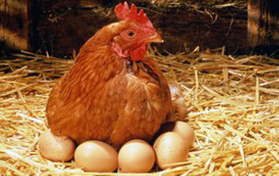
UNUTMAYIN YATARAK ÜRETEN TEK CANLI TAVUKTUR!..
ÇALIŞMAK LAZIM!..

